Slide 1

crzp.mzp.cz
J. Adamuška – MŽP RVIS - PS Architektura 29. 09. 2025

Slide 2

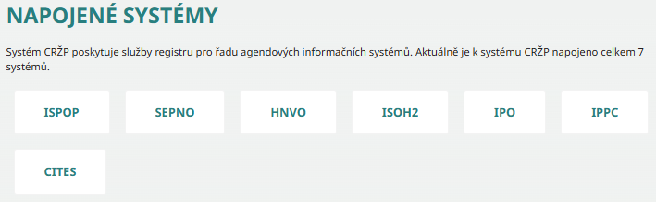

Slide 4
Princip nebo zásada IKČR/NAR/NAP | Uplatnění v systému CRŽP
Klientská orientace, uživatelská přívětivost | Jednoduchá registrace a správa uživatelských účtů, centrální kontaktní místo pro agendy život. prostředí
Jednotná referenční data, sdílení údajů | Centrální správa subjektů, míst, provozoven, zajištění aktuálnosti a jednotnosti dat napříč IS
Bezpečnost, důvěryhodnost a ochrana dat | Ověřená autentizace uživatelů, dodržování standardů kyberbezpečnosti, řízený přístup ke klíčovým informacím
Efektivita a digitalizace procesů | Plnění zákonných i interních povinností online, elektronizace správních úkonů, snížení byrokracie
Otevřenost a transparentnost | Reporting, snadný monitoring, dostupnost údajů pro veřejnost i správu bez duplicity zadávání
Modularita a propojitelnost služeb | Napojení na ISPOP, SEPNO, HNVO a další systémy v souladu s architektonickými principy NAR a NAP
Správa životního cyklu údajů | Udržování kompletní historie změn, transparentní a kontrolovaný životní cyklus dat
Podpora otevřených dat a datové ekonomiky | Podpora integrace s datovými fondy veřejné správy, možnost využití otevřených dat a katalogů

Slide 5
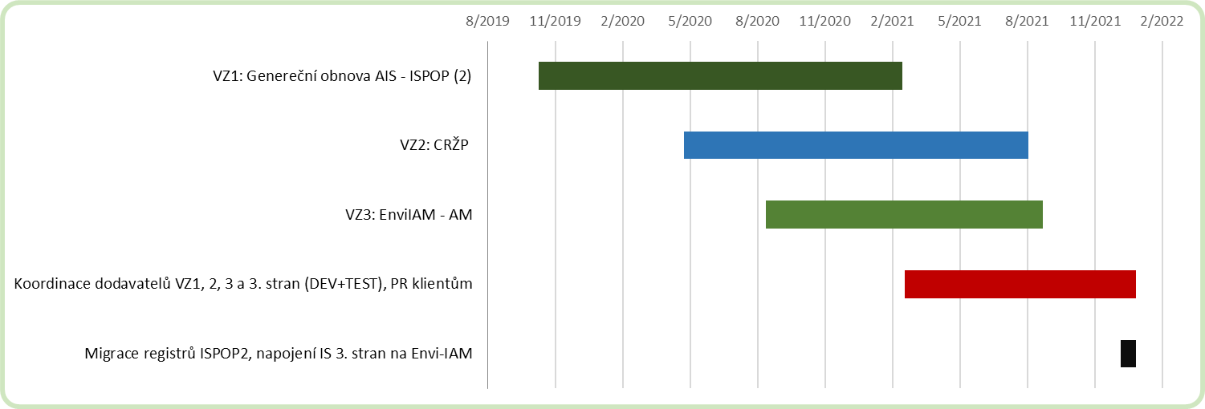

Slide 6
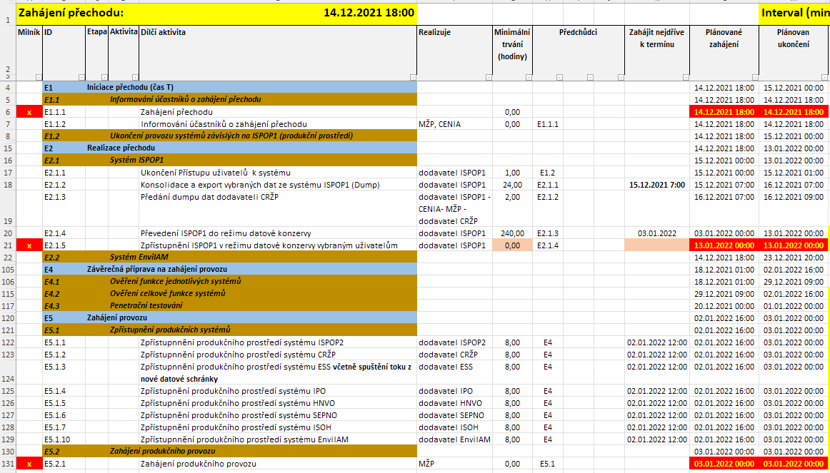

Slide 7

Doporučení
nutný silný interní tým (programová kancelář)
zapojení externích konzultantů
role „nadbyznysového“ systémového integrátora
řízení časového souběhu zakázek a rizik (včetně provozních side-efektů)
autentizace & autorizace v 1 VZ
✓

Slide 8
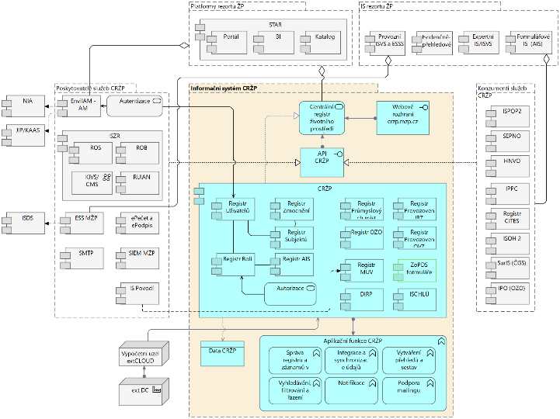

Slide 9
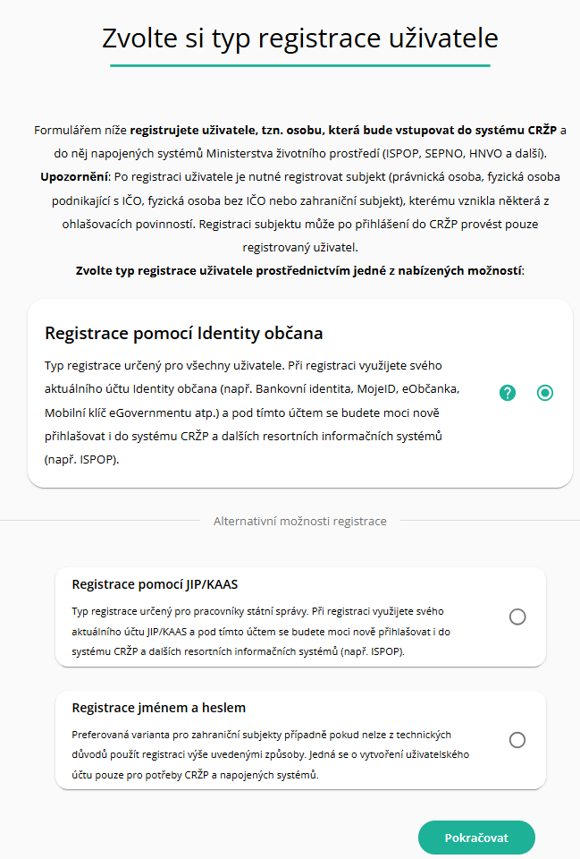
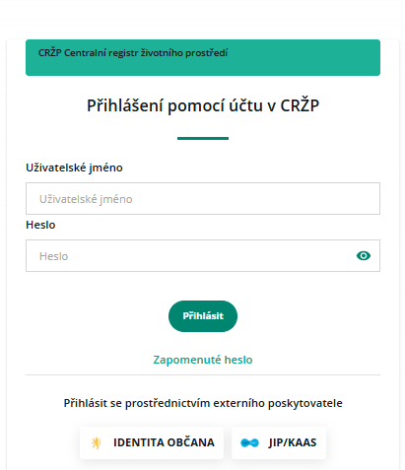
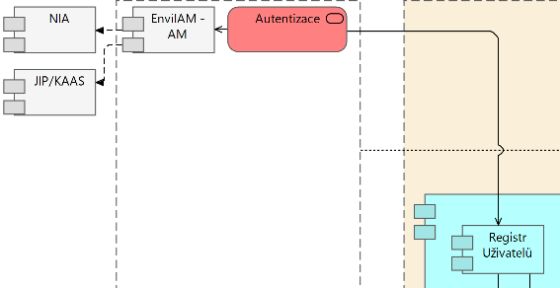
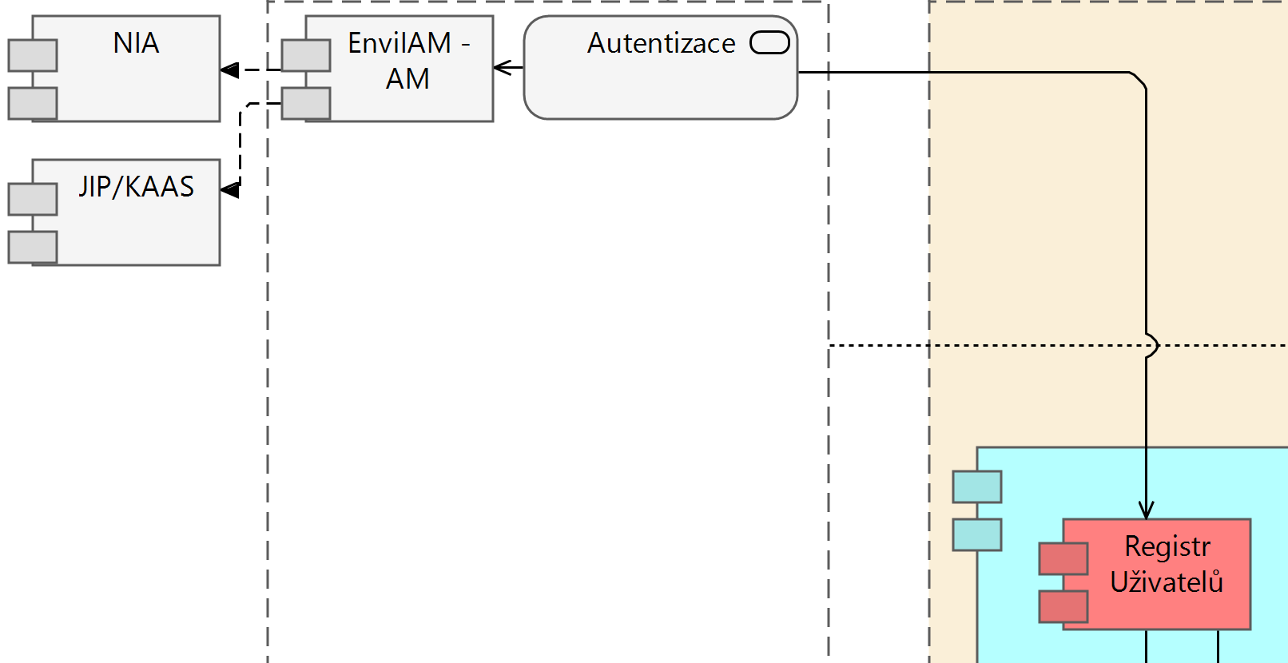
Správa uživatelů

Slide 11
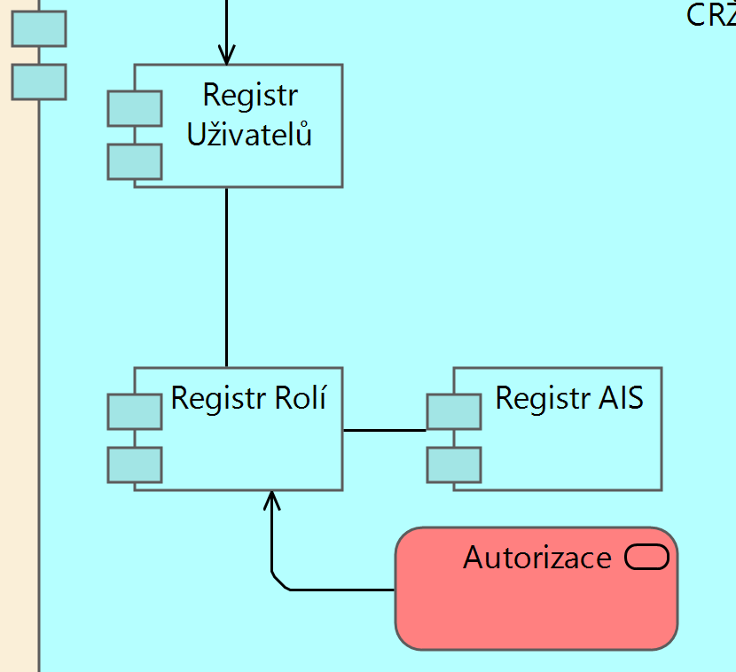
Správa rolí a autorizace uživatelů

Slide 12
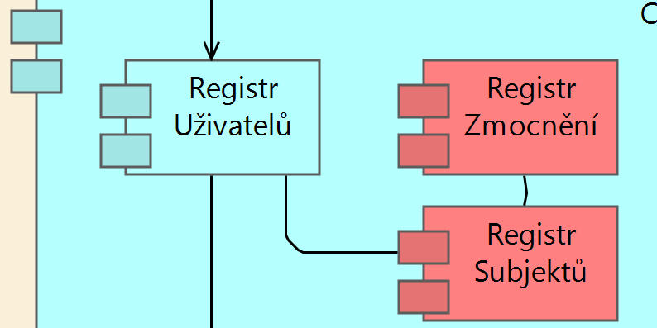
Správa zmocnění
Název evidence | Celkový počet záznamů
Registr subjektů | 94 275
Registr uživatelů | 120 758

Slide 14
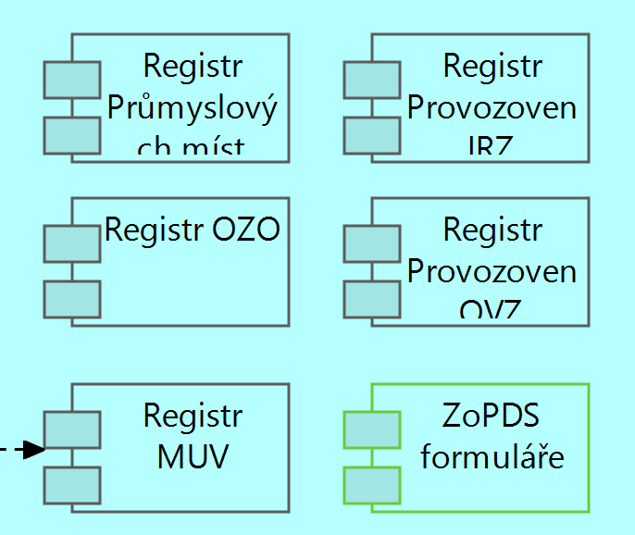
Správa věcných registrů
Název evidence | Celkový počet záznamů
Provozovny OVZ | 56 698
Provozovny IRZ | 11 800
Průmyslová místa | 3795
MÚV | 22 432
Registr OZO | 5238
Registr Výrobců spalovacích stacionárních zdrojů | 113
Registr Oprávnění ke kontrole spalovacích stacionárních zdrojů | 15 932
Evidence CHLÚ | 2041

Slide 16
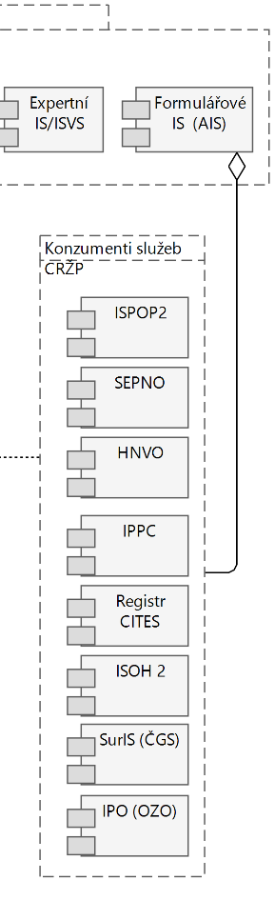
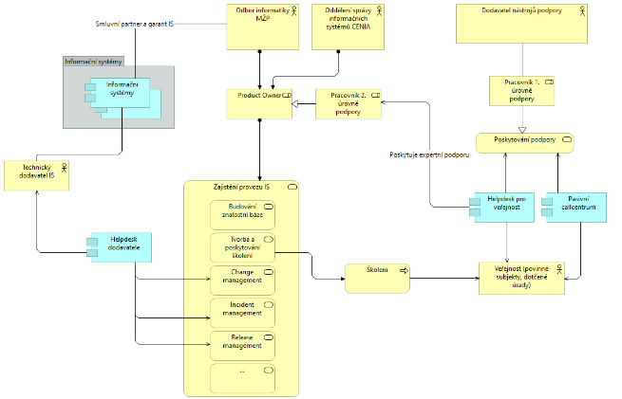
Správa provozu IS

Slide 17
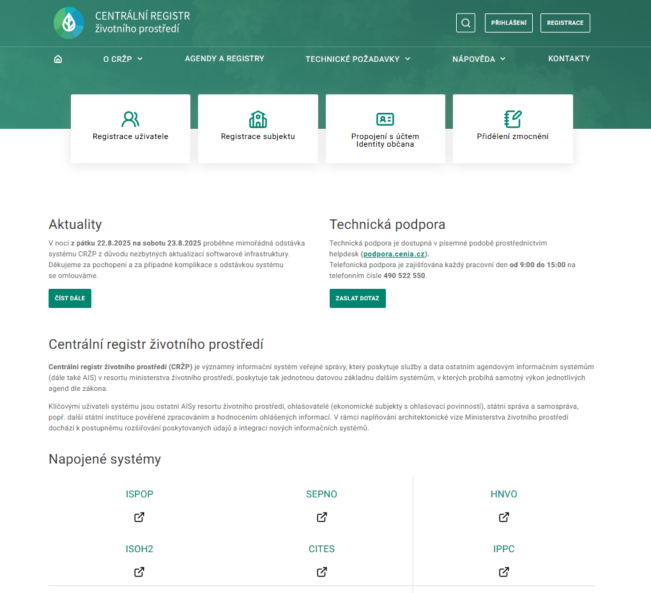
TO – BE 2025

